Slide 1
Angular-homework
KDLP30
Linlin Lin
2022/06

Slide 2
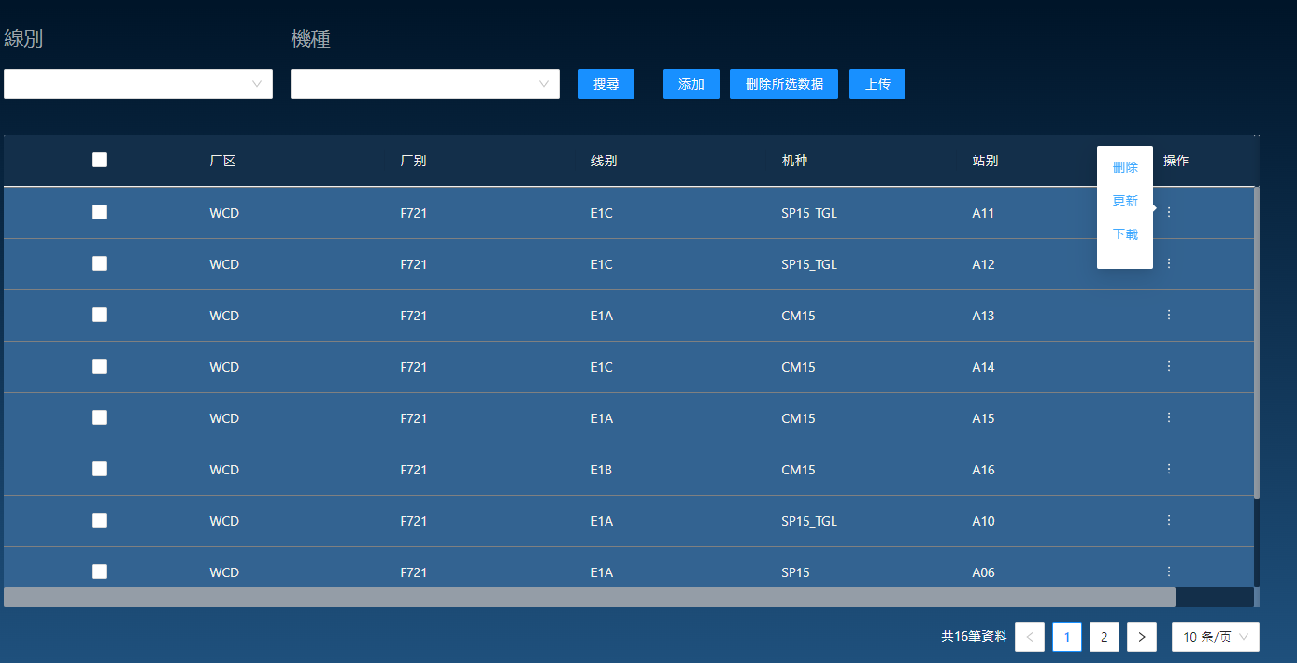
课后练习
画UI如图所示（基础）
功能 | 描述
搜寻 | 查询数据
添加 | 增加一笔资料
删除所选内容 | 批量删除所选内容
上传 | 上传文件
下载 | 下载表格数据
更新 | 更新所选资料
删除 | 删除单笔资料
2

Slide 3
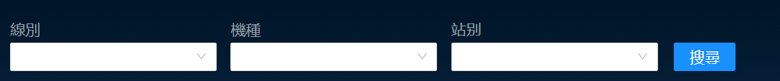
课后练习
查询条件增加站别并且实现联动查询（三选一）
eg：选择线别,会筛选出对应的机种,选择机种会筛选出对应的站别
3

Slide 4
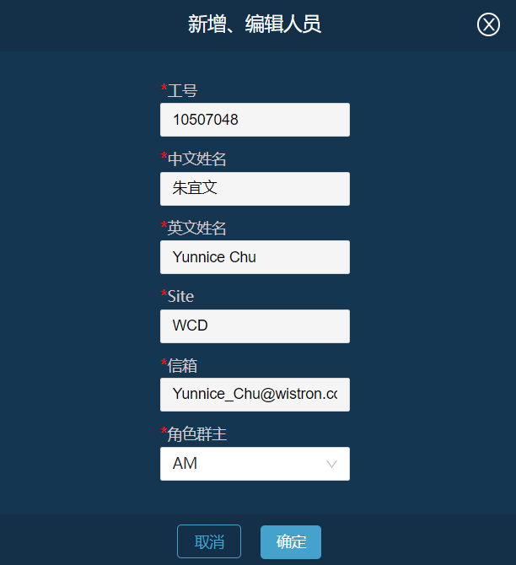
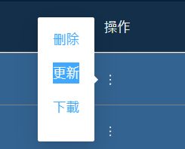
课后练习
点击操作更新出现弹出框修改数据（三选一）
4

Slide 5
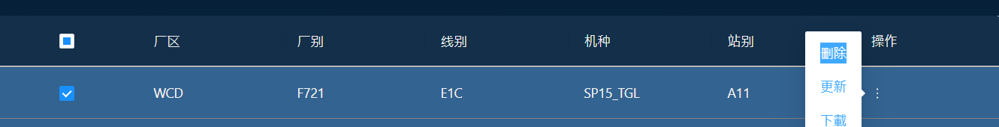
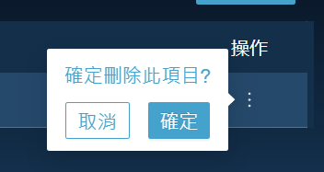
课后练习
选中的数据才能做删除动作，并且为删除做一个确认框（三选一）
5

Slide 6
课后练习
实现一个国际化功能（拓展）
实现中英文切换功能
6

Slide 7
Thank you

